Slide 1

Ознакомление с родным городом как средство патриотического воспитания

Slide 2
Что же такое патриотизм? Когда его нужно воспитывать у детей?
«любовь к родному краю, родной культуре, родной речи начинается с малого – с любви к своей семье, к своему жилищу, к своему детскому саду. Постепенно расширяясь, эта любовь переходит в любовь к Родине, ее истории, прошлому и настоящему, ко всему человечеству». Д.С.Лихачев

Slide 3
Цель: воспитание гуманной, духовно-нравственной личности, достойных будущих граждан России, патриотов своего отечества.
Задачи:
*Воспитание чувства любви к своему родному краю, своей малой родине на основе ознакомления с родной природой, культурой и традициями.
*формирование чувства привязанности к своему дому, детскому саду, родному городу, близким.
*расширение представлений о России, как о родной стране, о Новокузнецке, как о родном городе.
*воспитание патриотизма, уважение к культурному прошлому России посредством эстетического воспитания.

Slide 4
.
Данные задачи решаются во всех видах детской деятельности: на занятиях, в играх, в труде, в быту так как воспитывают в ребенке не только патриотические чувства, но и формируют его взаимоотношения со взрослыми и сверстниками

Slide 5

Родина-это город, в котором живет человек, и улица, на которой стоит его дом, и деревце под окном, и пение птички: все это Родина.

Slide 6
Интеграция образовательных областей
Образовательная область
«физическое развитие»- участие воспитанников в целевых прогулках, экскурсиях по городу, обеспечевают необходимую двигательную активность способствуют укреплению и сохранению здоровья, разучивание народных игр.
«художественно-эстетическое развитие»-рисование пейзажей родного города, знакомство с прикладным искусством, разучивание песен, танцев.
«речевое развитие»- чтение произведений о малой родине, знакомство с писателями родного края, составление рассказов о родном крае, семье, городе.
«познавательное развитие»- обсуждение правил безопасного поведения во время прогулок, экскурсий, уборка участков, подкормка птиц живущих в городе.
«социально-коммуникативное развитие»- участие в социально-значимых событиях, происходящих в городе.

Slide 7
Чувство Родины
Родина — место, где родился человек, а также страна, в которой он родился и к судьбе которой ощущает свою духовную сопричастность.
Дошкольное детство — большой отрезок жизни ребенка. Условия жизни в это время стремительно расширяются: рамки семьи раздвигаются до пределов улицы, города, страны. Ребенок открывает для себя мир человеческих отношений, разных видов деятельности и общественных функций людей.

Slide 8
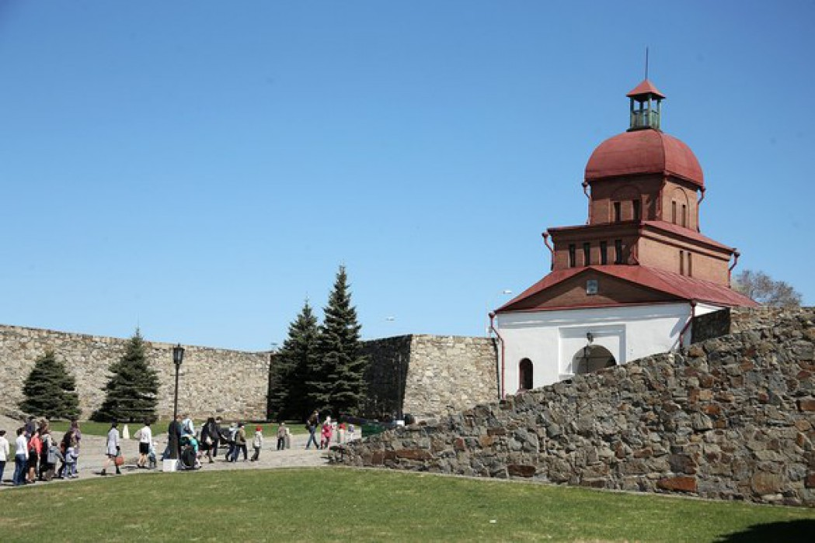
Родной город.
Родина начинается с любви к своему городу.
История города – это живая история.
Новокузнецк – один из самых старых городов Сибири, город, чья история тесно связана с историей государства . Город писателей, художников, город, в котором о каждом доме, о каждом памятнике можно рассказывать часами.

Slide 9
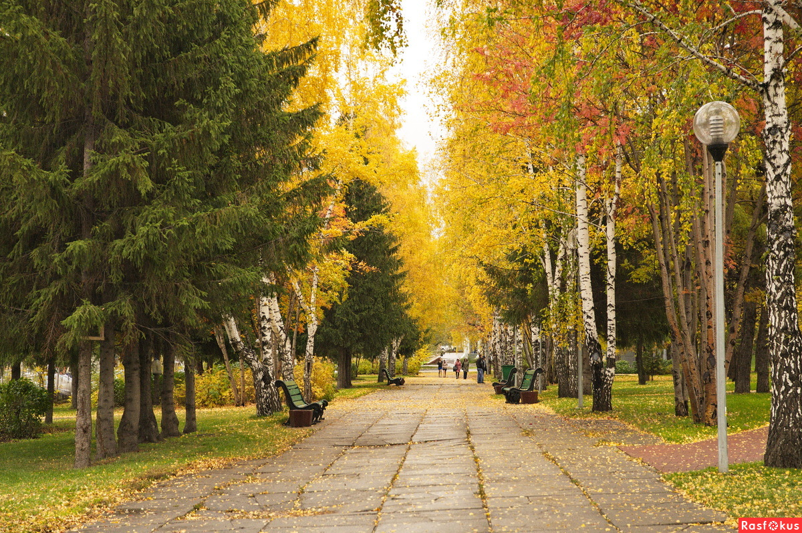
Родная природа.
Любить свой город – значит и любить природу в нём.
Во время наблюдений, экскурсий,
прогулок у детей формируются положительные эмоции.

Slide 10
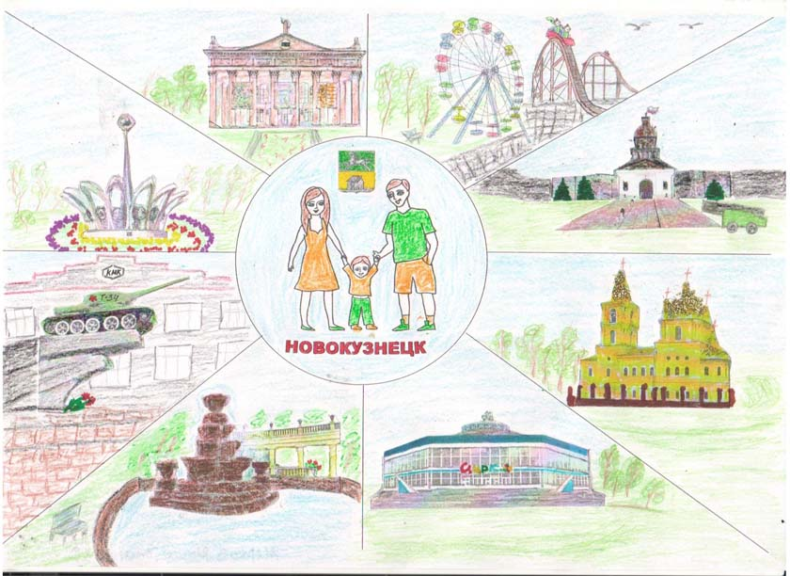
Изобразительная деятельность- это лучший способ выражения эмоций детей от увиденного.
Дети очень любят рисовать. Они рисуют в свободной деятельности и непосредственно в образовательной

Slide 11

Родной город, родная страна
Знакомя детей с родным городом, страной мы расширяем представления о значении государственных символов России.
Воспитываем уважительное отношение к гербу, флагу, гимну Российской Федерации.
Знакомим детей со столицей нашей Родины – Москвой и другими городами России.

Slide 12
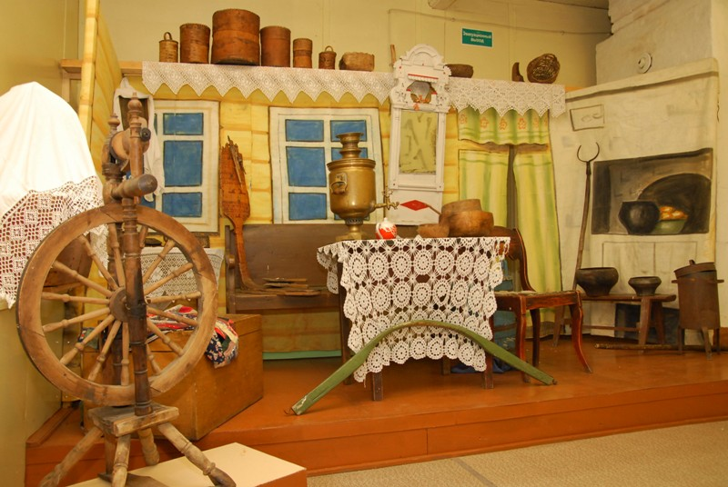
Родная культура.
Важно прививать детям чувство любви и уважения к культурным ценностям и традициям русского народа.

Slide 13
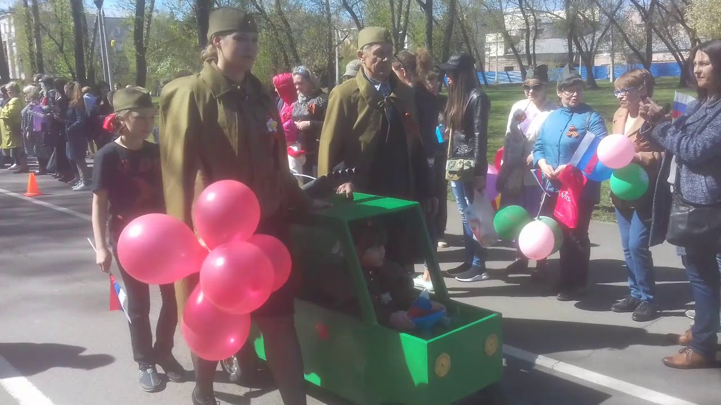
«9 мая – День Победы»
Участие в мероприятиях города посвященных Дню победы.

Slide 14
Дети – будущее страны
Постепенно от прогулки к экскурсии, от беседы к чтению, у детей складывается прекрасный образ родного города, своей малой Родины.
Всё это закладывает у детей первые основы патриотизма.
Дети – будущее нашей страны, им беречь и охранять её просторы, её богатство!!!

